Slide 1
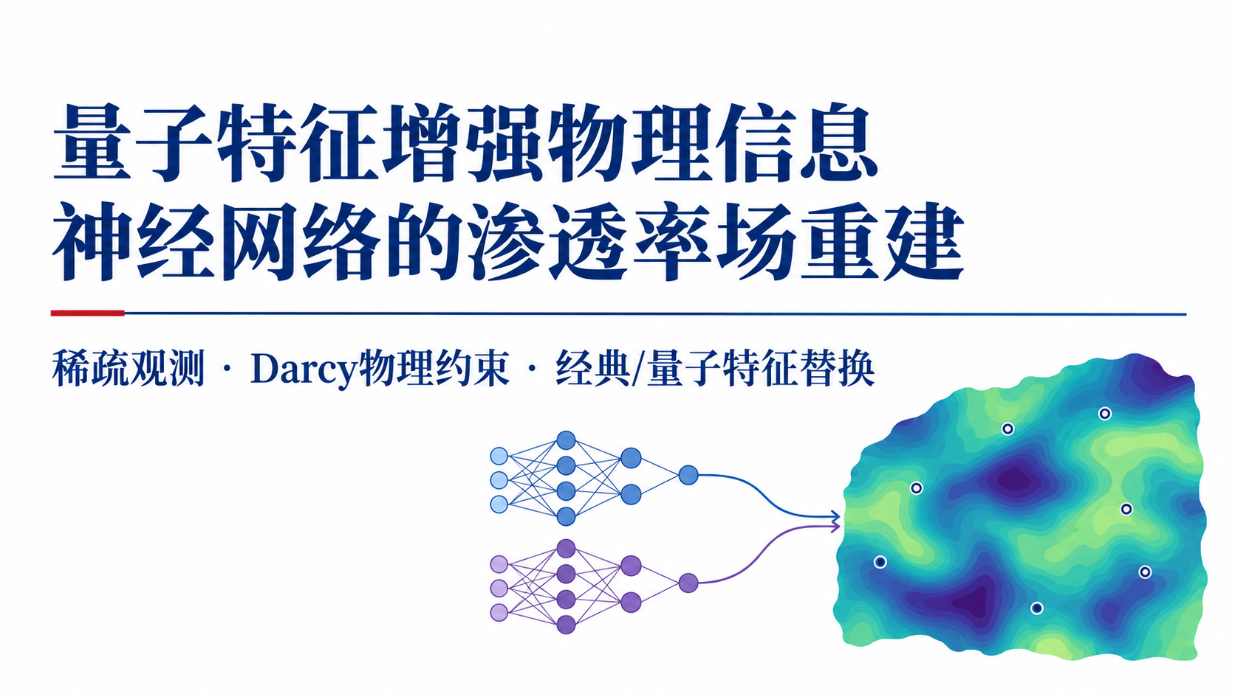
Notes:
这次汇报讨论一个限定得很清楚的问题：只有少量渗透率观测时，怎样在Darcy物理约束下重建同一幅空间场。我们比较的是渗透率网络中一个固定位置的经典特征块和参数化量子特征块，并把训练增强的作用单独检验。
这里的量子线路由经典计算机精确模拟，不是量子硬件实验。结果也不以“所有指标都占优”为前提。先从空间非均质和观测稀疏这两个背景事实开始。

Slide 2
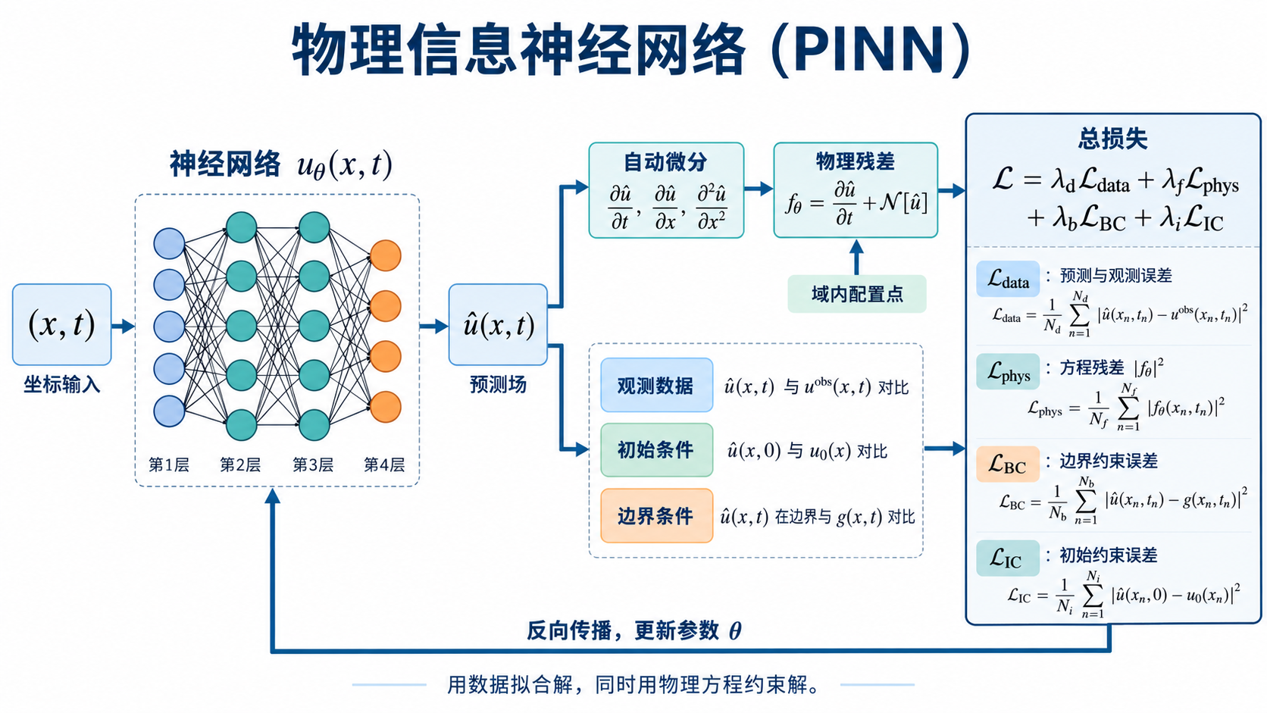

Slide 3
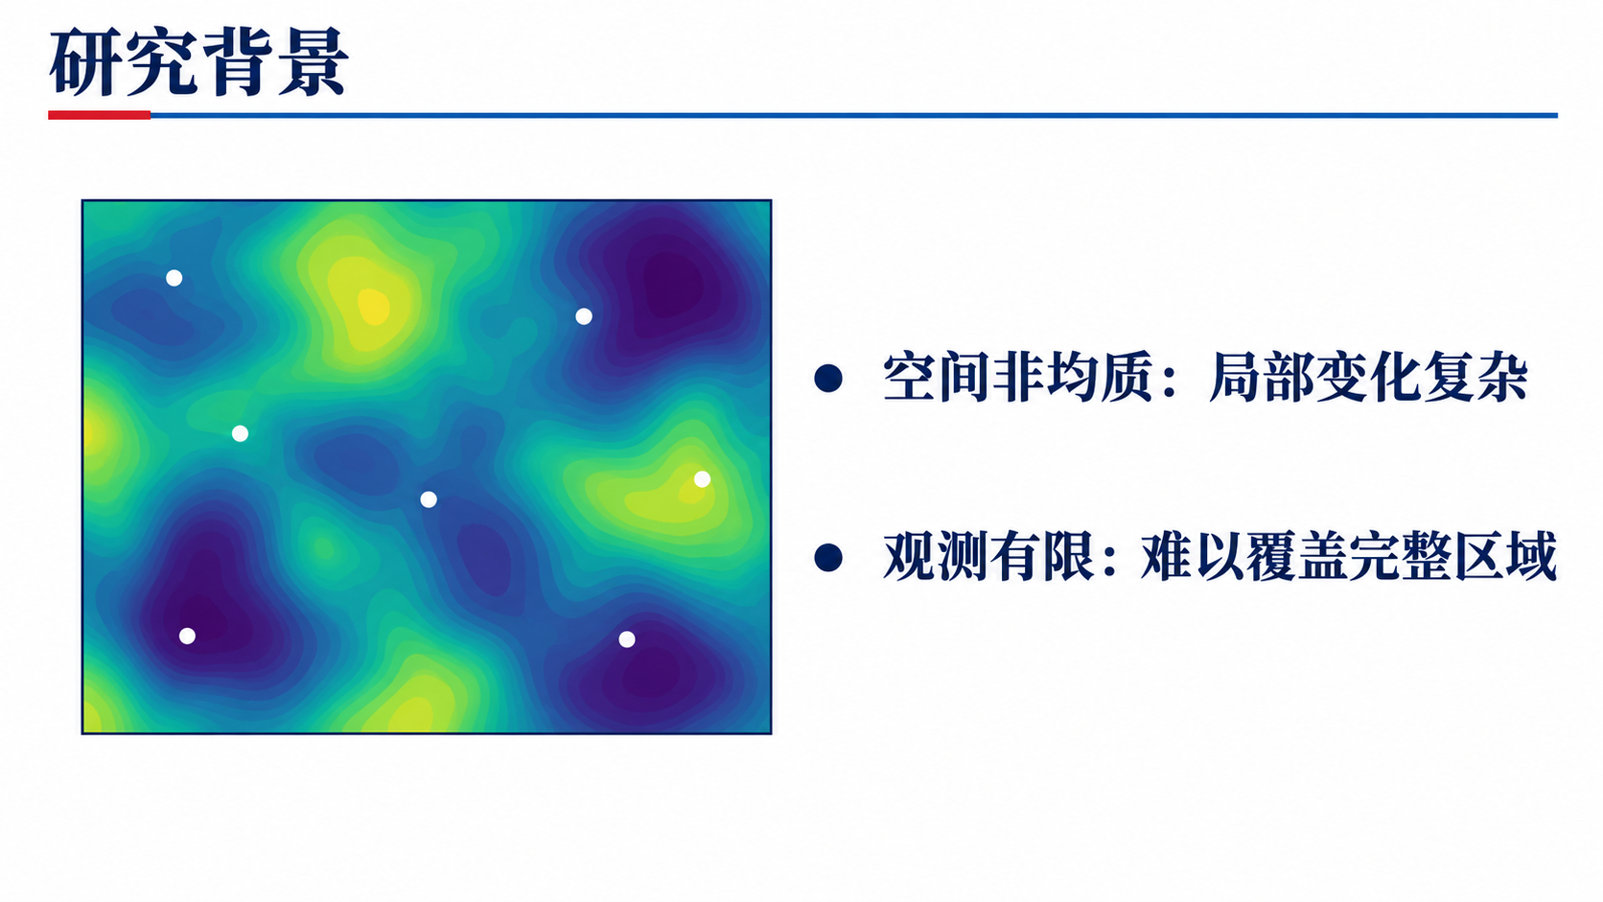
Notes:
图中的二维颜色场和少数白点只是概念示意。渗透率在空间中会变化，局部高低值的组合影响压力梯度与通量；能观测到的位置却有限。少数点符合观测，不等于点与点之间的分布已经确定。
这页只留下两个背景关键词。下面我们看传统PINN怎样把观测与流动方程放在同一个模型里。

Slide 4
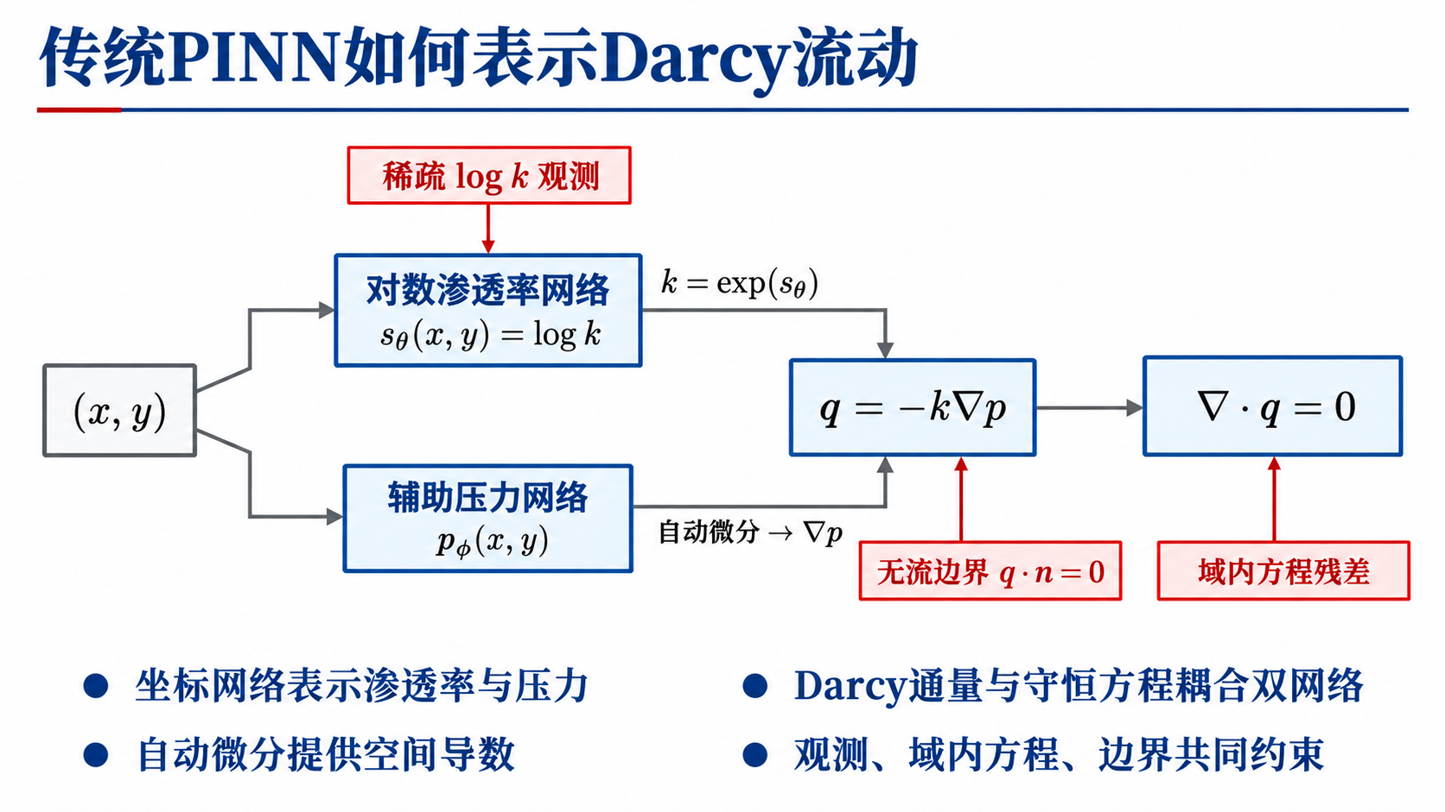
Notes:
从坐标输入沿图读：一个函数表示渗透率，另一个表示压力。自动微分给出空间导数，再由通量关系 q 等于负渗透率乘压力梯度，以及通量守恒构造方程残差。渗透率观测约束已知位置，域内方程和边界条件约束函数形状。
本研究没有域内压力标签，压力是参与方程的辅助未知量。Darcy强形式残差和上下无流边界项确实进入训练目标，因此PINN不是一个仅凭名称标注的普通拟合网络。

Slide 5
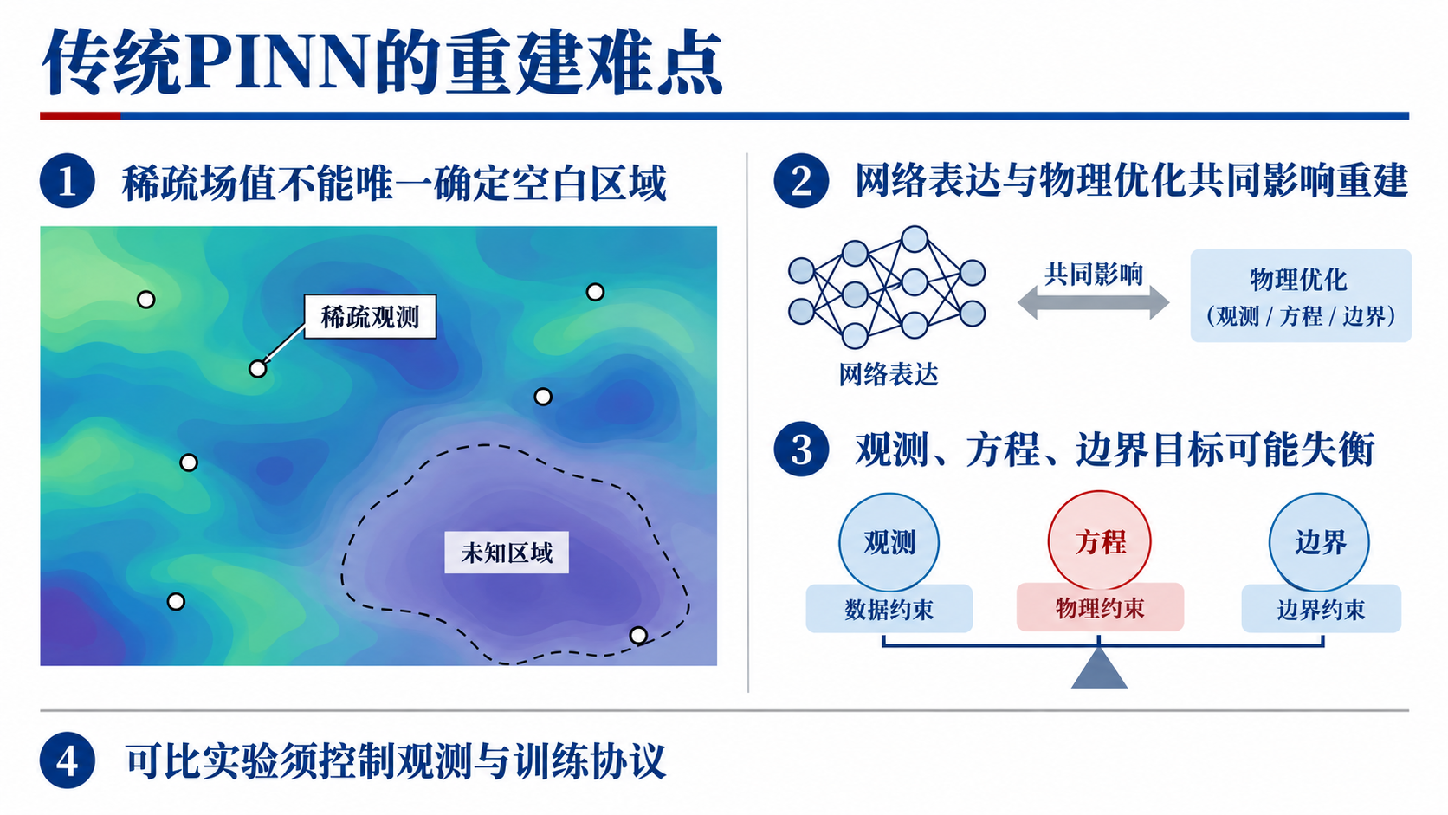
Notes:
先看左侧空白区域。即使训练点完全吻合，也可能有不止一种未观测分布与这些点兼容；物理一致性并不自动保证渗透率唯一可辨识。网络的函数表达和多目标优化都会影响重建精度。
右侧提醒我们，数据、方程和边界目标虽然一起优化，却不一定以相同速度收敛。要判断更换特征表示是否有用，必须让两个模型看到同样的观测，维持可比的外部结构和训练协议。

Slide 6
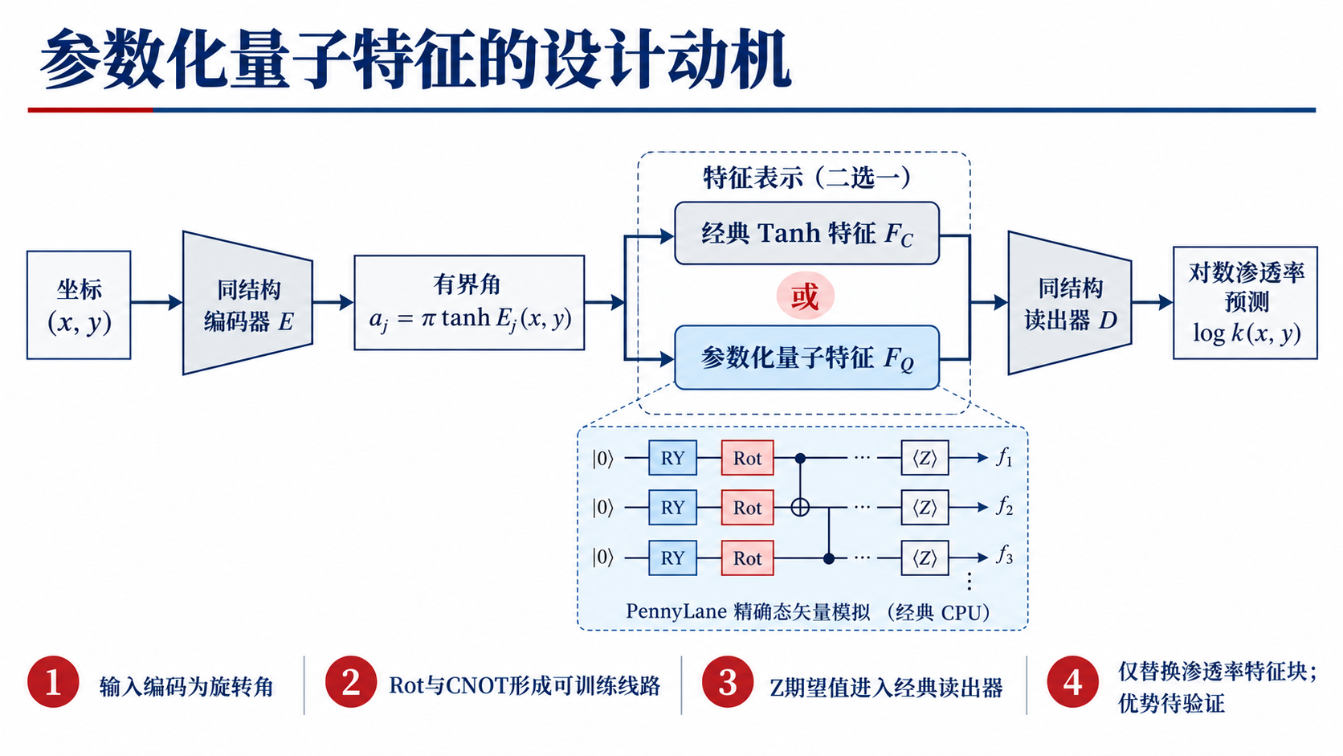
Notes:
V3的改变发生在渗透率路径的特征块。经典组用全连接Tanh层；量子组把同一接口换为可微线路。输入先映射为有界角度，经RY编码进入初始态；可训练Rot与CNOT变换之后，读取各比特的Z期望值，形成交给经典读出器的实值特征。
压力网络并未量子化，期望值本身也不是渗透率。线路在经典CPU上由PennyLane精确状态向量模拟。它可能改变表示函数族，但“量子”二字不能替代受控比较。

Slide 7
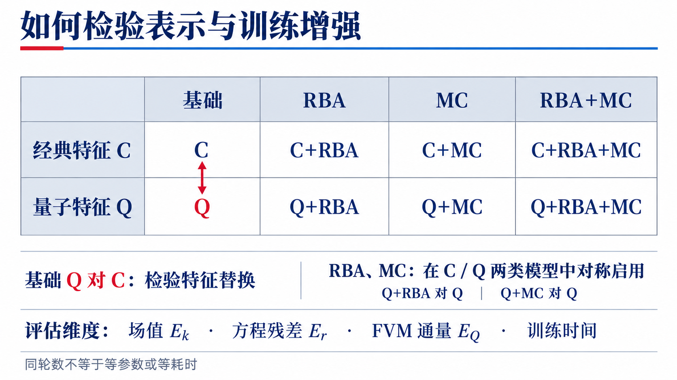
Notes:
这张矩阵先把问题拆开。基础Q与基础C的比较，回答替换特征块之后整体训练结果怎样。RBA和MC分别对两类特征模型对称启用，形成八种配置。判断RBA的增量应比较Q+RBA与Q，而不能拿不同增强条件的模型混比。
评价也分四个面向：留出位置的渗透率误差、独立配置点的方程残差、用预测场重求解得到的流动响应，以及训练时间。统一训练轮数控制预算，但没有做到等参数量和等耗时，这个边界需要记住。

Slide 8
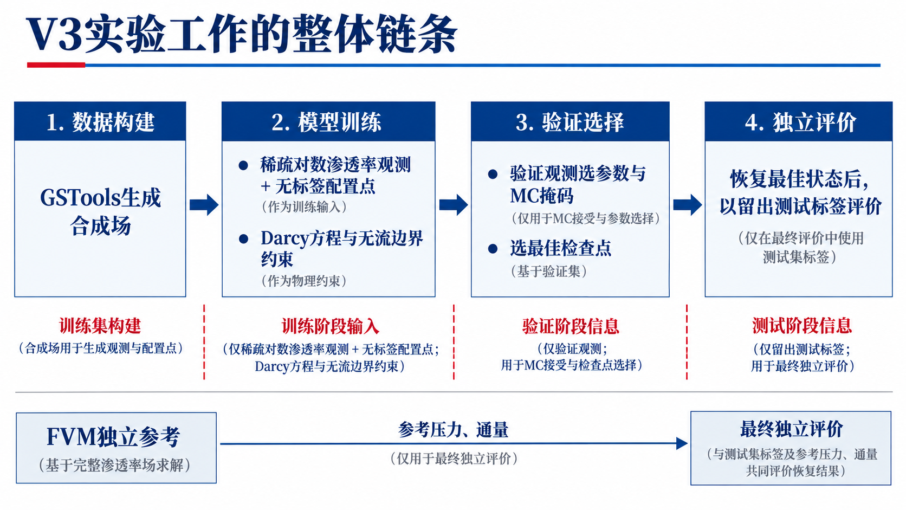
Notes:
从左到右看，GSTools按给定协方差产生合成对数渗透率场；独立有限体积求解器生成压力参考，但参考压力不进入训练。训练只用稀疏渗透率观测，配置点和边界点只提供坐标及相应物理关系。
验证渗透率观测用于判断MC掩码是否接受，也用于选择最佳检查点。统一预算结束后恢复最佳参数和掩码，再用隔离的参考信息评价场值、辅助压力、独立残差与下游FVM响应。测试标签不反馈到前面的步骤。

Slide 9
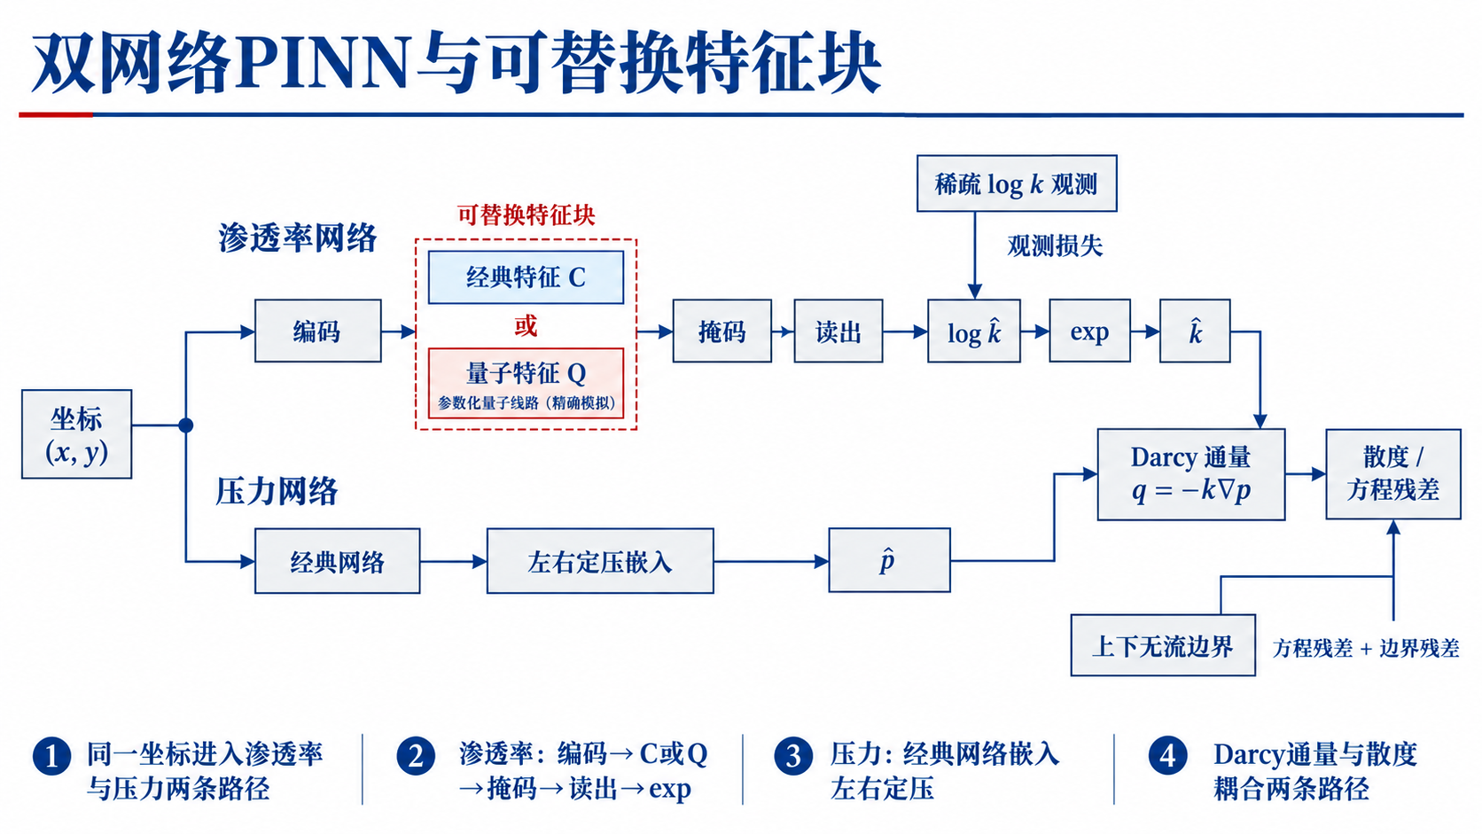
Notes:
同一个坐标分成两条路径。渗透率分支经过编码器、互斥选用的C或Q特征块、特征掩码和经典读出器，先输出对数渗透率，再取指数得到正渗透率。压力分支始终是经典网络，通过表达式直接满足左右定压边界。
上下无流不是硬编码进去的，还要由边界损失处理。两条网络在Darcy通量和散度残差处耦合；观测损失只约束渗透率。外部结构和对应初始化保持可比，但两组训练参数并不绑定共享。

Slide 10
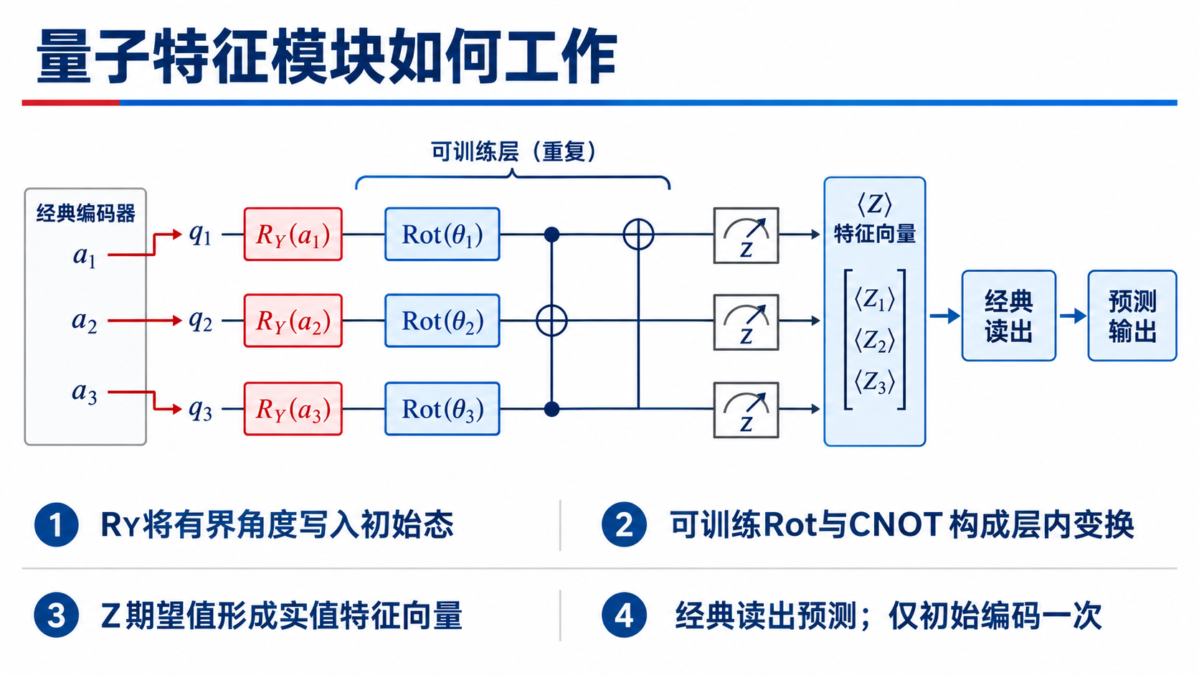
Notes:
按门序列看，编码器给出的有界角度只在初始阶段通过RY门输入一次。每个可训练层含Rot旋转，再用固定CNOT链及首尾连接引入纠缠。最后的Pauli-Z期望值构成可微特征向量，由经典读出器继续预测。
本实验采用精确期望值和状态向量模拟，梯度经Torch反向传播；没有有限shots或设备噪声。这里讨论的是一种特定参数化特征相对所设Tanh块的效果，并没有将编码、纠缠和参数化各自的贡献再拆开。

Slide 11
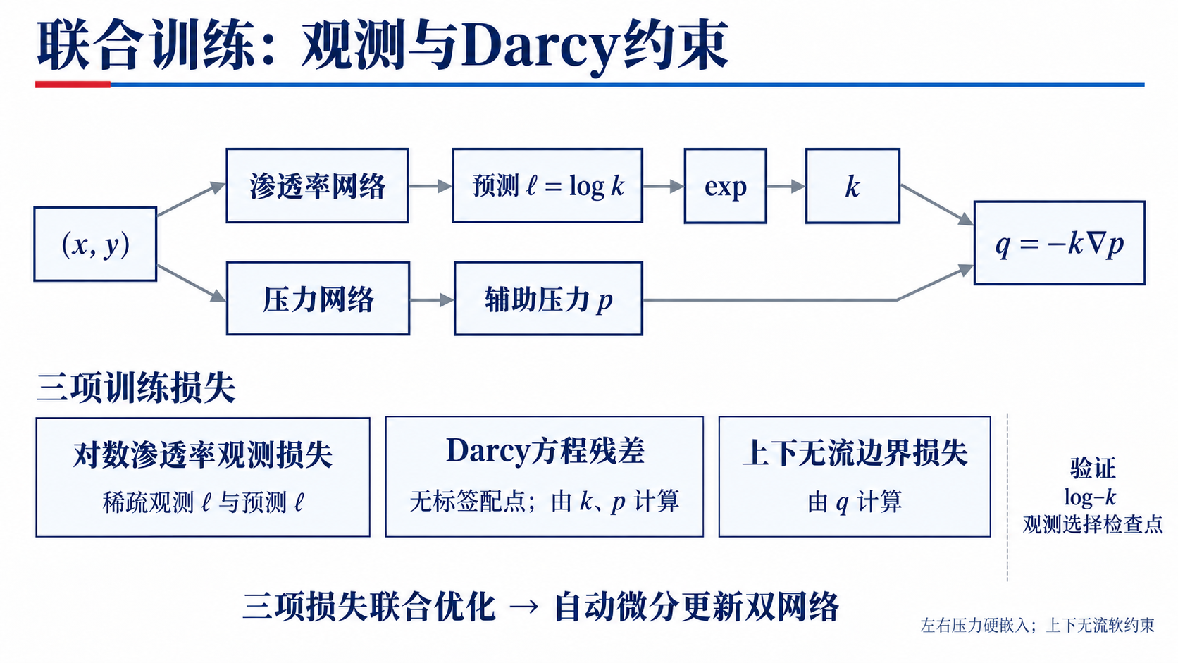
Notes:
三项损失对应三种信息。训练观测的对数渗透率误差是数据项；域内配置点计算Darcy强形式残差；上下边界点约束法向通量为零。自动微分要经过渗透率一阶和压力二阶坐标导数，并继续对模型参数反向传播。
压力没有域内观测拟合项，左右定压由压力网络表达式精确满足。基础C和Q使用同一组全局权重、优化器、训练预算和选模规则；RBA只在相应配置下改变残差点的相对权重。

Slide 12
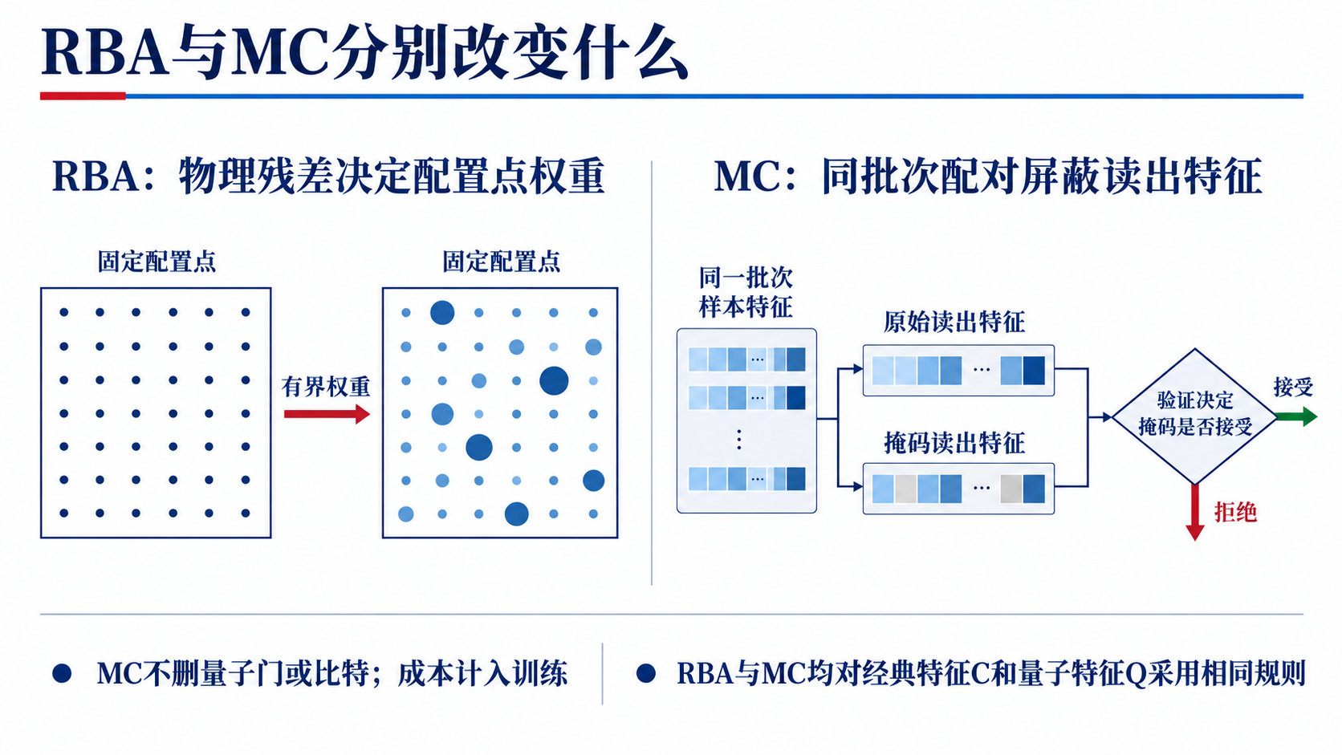
Notes:
RBA根据当前方程残差大小，给固定配置点分配有界权重。它不移动采样位置，也不是只作用于量子模块；改变的是物理项在空间位置上的相对贡献。残差权重更新时脱离梯度图。
MC是另一个干预：在相同随机子批次上对比屏蔽或保留某个读出特征时的损失，再由阈值和验证评分决定是否接受掩码。它不是量子测量的采样，也不删除线路中的门或比特；额外候选试验产生的耗时必须计入训练。

Slide 13
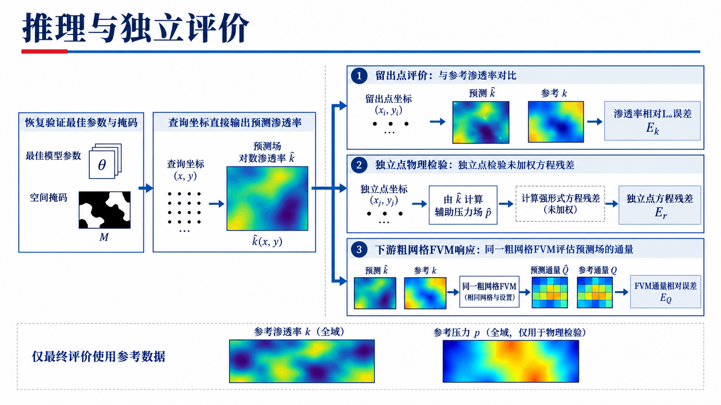
Notes:
训练结束先恢复验证最佳的参数和掩码。查询坐标直接给出预测对数渗透率、正渗透率和辅助压力；这里没有插值残差校正、已知点回填或完整场统计校准。主结果是模型原始输出。
评价侧分开：留出位置计算渗透率相对L2误差，独立配置点计算未加权方程残差，压力网络和参考压力只在训练后比较。再把预测渗透率与参考渗透率分别送入同一粗网格FVM，比较入口总通量。FVM响应不等于网络自身通量残差。

Slide 14
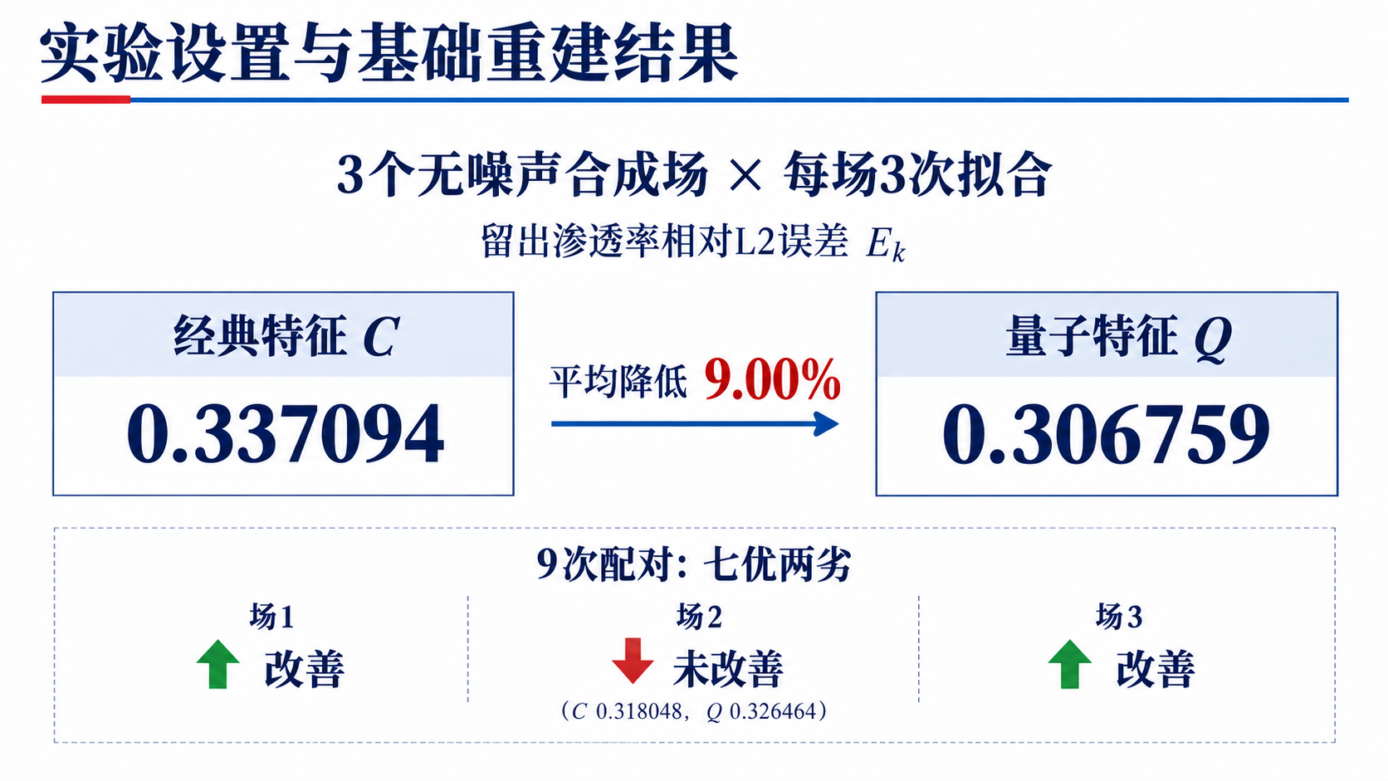
Notes:
先明确样本口径：三个独立生成的无噪声合成场，每场进行三次观测划分与初始化重复，因此每种方法有九次拟合，但不是九个独立场。主指标是测试位置上渗透率k空间的相对L2误差E_k，不是对数域训练损失。
基础经典组C的均值是0.337094，基础量子组Q是0.306759，按均值差计算降低9.00%。九次配对里Q七次更好、两次更差；场2的均值方向也与另两场不同。结论是当前设置下的平均改善，而不是每场必胜。

Slide 15
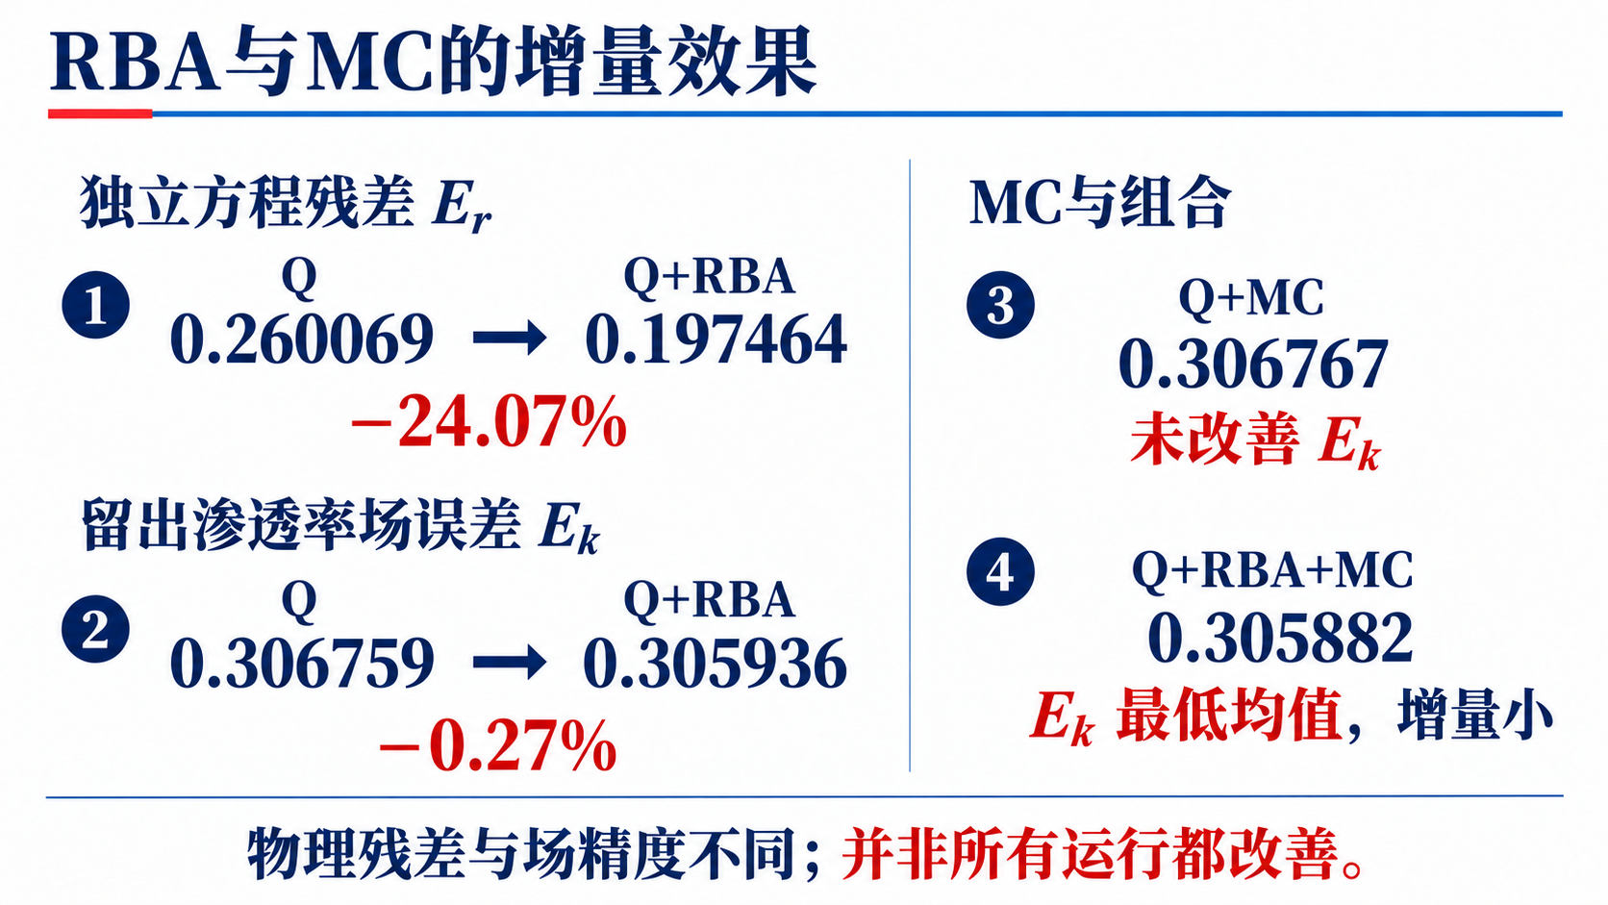
Notes:
RBA直接调整的是方程残差权重。Q的独立点残差E_r从0.260069降到Q+RBA的0.197464，相对降低24.07%；同一干预下，渗透率主指标E_k仅从0.306759到0.305936，改善0.27%，且九次配对里只有三次改善。物理一致性改善与场值改善不是同一个结论。
MC单独加入Q后，E_k为0.306767，略高于基础Q。组合Q+RBA+MC虽有最低均值0.305882，增量仍很小。不能把基础特征替换的平均收益转述成每个训练增强模块都有效。

Slide 16
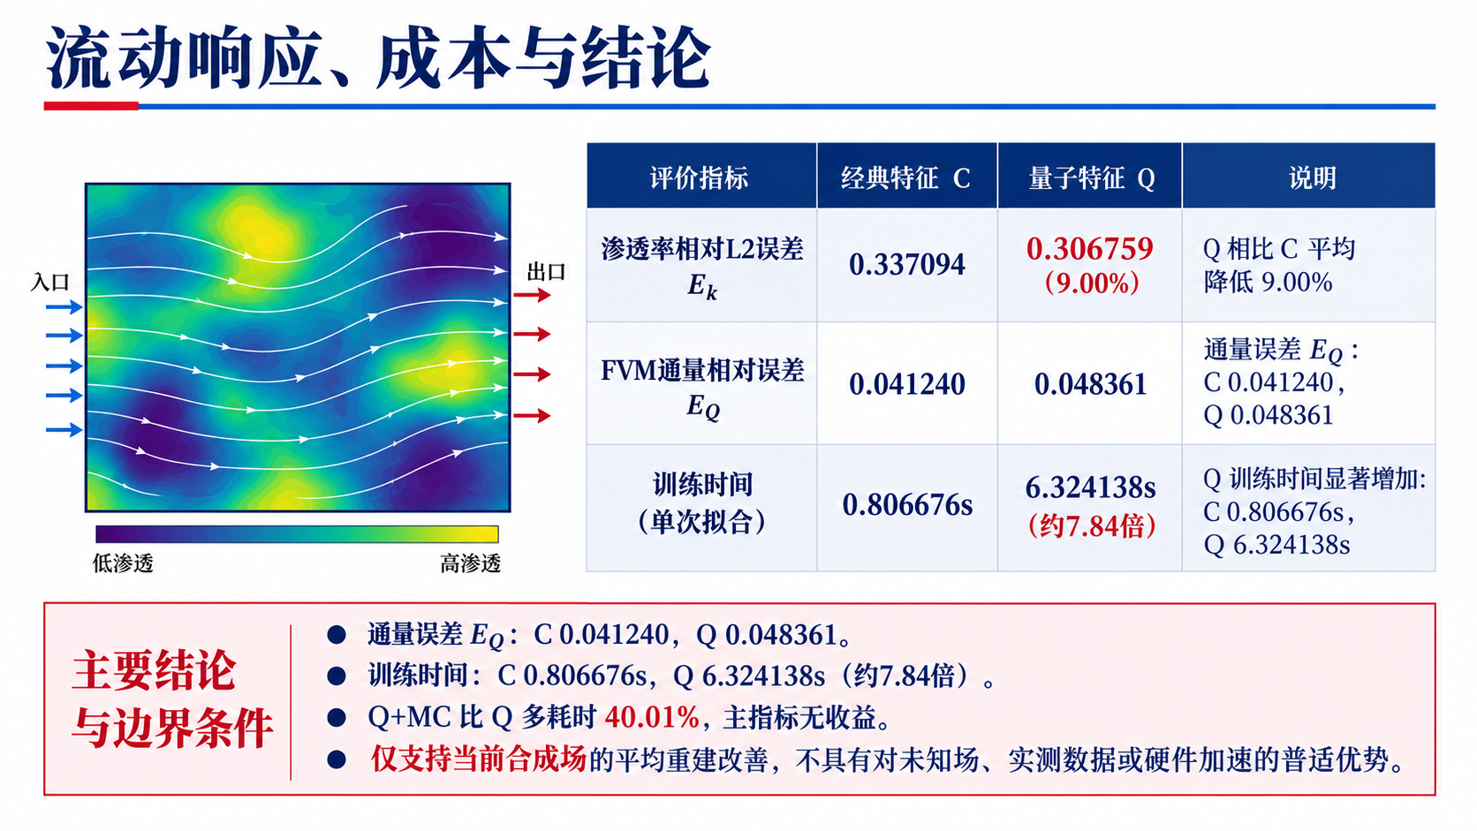
Notes:
最后看并不随场值误差同向变化的指标。基础Q的粗网格FVM入口通量相对误差为0.048361，高于C的0.041240；这说明更低的渗透率范数误差不保证通量也更准。当前模拟下C平均训练0.806676秒，Q为6.324138秒，约7.84倍；Q+MC又比Q多耗时40.01%，主指标没有收益。
因此我们只主张，在这些少量合成场、固定轮数和特定经典基线下，量子特征有平均场值重建收益。它没有证明跨场稳定优势、未知场直接泛化、等时间优势或量子硬件加速。后续需更多场、更多经典特征和等成本对照。

